Slide 1
Устранение дисбаланса классов

Slide 2
Типичные примеры
медицинские данные
мошенничество
многоклассовая классификация
отток клиентов
распознавание аномалий на снимках
фильтрация спама

Slide 3
Основные методы для устранения дисбаланса
Undersampling
Oversampling
One Class Learning
Cost-Sensitive Training

Slide 4
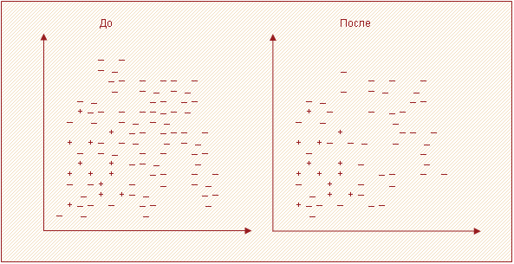
Удаление примеров мажоритарного класса
Случайное удаление примеров мажоритарного класса (Random Undersampling)

Slide 5
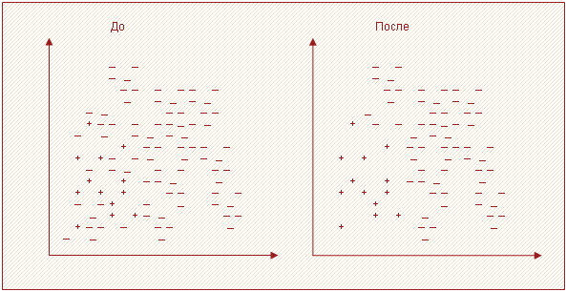

Поиск связей Томека (Tomek Links)
Пусть примеры Ei и Ej принадлежат к различным классам, d(Ei,Ej) – расстояние между указанными примерами. Пара (Ei,Ej) называется связью Томека, если не найдется ни одного примера El такого, что будет справедлива совокупность неравенств:

Slide 6
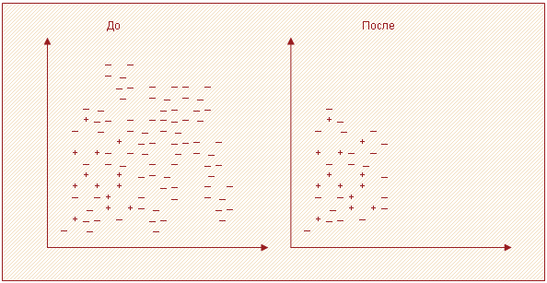
Правило сосредоточенного ближайшего соседа (Condensed Nearest Neighbor Rule)

Slide 7
Односторонний сэмплинг (One-side sampling, one-sided selection)
Главная идея этой стратегии – это последовательное сочетание предыдущих двух, рассмотренных выше.
Для этого на первом шаге применяется правило сосредоточенного ближайшего соседа, а на втором – удаляются все мажоритарные примеры, участвующие в связях Томека.
Таким образом, удаляются большие «сгустки» мажоритарных примеров, а затем область пространства со скоплением миноритарных очищается от потенциальных шумовых эффектов.

Slide 8
Правило «очищающего» соседа (neighborhood cleaning rule)
Эта стратегия также направлена на то, чтобы удалить те примеры, которые негативно влияют на исход классификации миноритарных.
Для этого все примеры классифицируются по правилу трех ближайших соседей. Удаляются следующие мажоритарные примеры:
получившие верную метку класса;
являющиеся соседями миноритарных примеров, которые были неверно классифицированы.

Slide 9
Увеличение числа примеров миноритарного класса
Дублирование примеров миноритарного класса (Oversampling)
Самый простой метод – это дублирование примеров миноритарного класса. В зависимости от того, какое соотношение классов необходимо, выбирается количество случайных записей для дублирования.
Такой подход к восстановлению баланса не всегда может оказаться самым эффективным

Slide 10
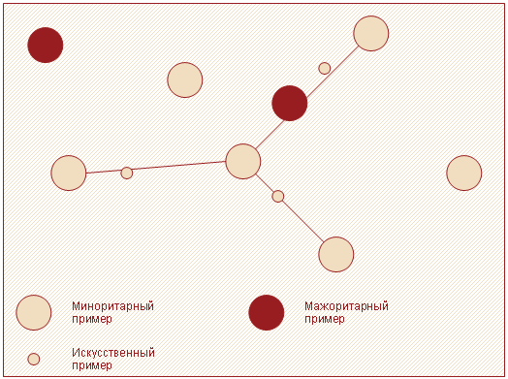
Алгоритм SMOTE

Slide 11
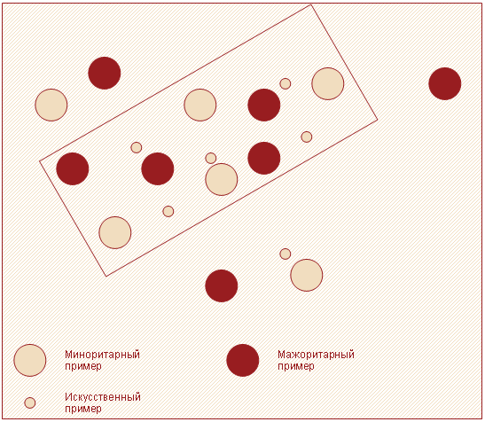
Данный подход имеет недостаток в том, что «вслепую» увеличивает плотность примерами в области слабо представленного класса. В случае, если миноритарные примеры равномерно распределены среди мажоритарных и имеют низкую плотность, алгоритм SMOTE только сильнее перемешивает классы.

Slide 12
Алгоритм адаптивного искусственного увеличения числа примеров миноритарного класса ASMO (Adaptive Synthetic Minority Oversampling)
Если для каждого i-ого примера миноритарного класса из k ближайших соседей g (g≤k) принадлежит к мажоритарному, то набор данных считается «рассеянным». В этом случае используют алгоритм ASMO, иначе применяют SMOTE (как правило, g задают равным 20).
Используя только примеры миноритарного класса, выделить несколько кластеров (например, алгоритмом k-means).
Сгенерировать искусственные записи в пределах отдельных кластеров на основе всех классов. Для каждого примера миноритарного класса находят m ближайших соседей, и на основе них (также как в SMOTE) создаются новые записи.

Slide 13
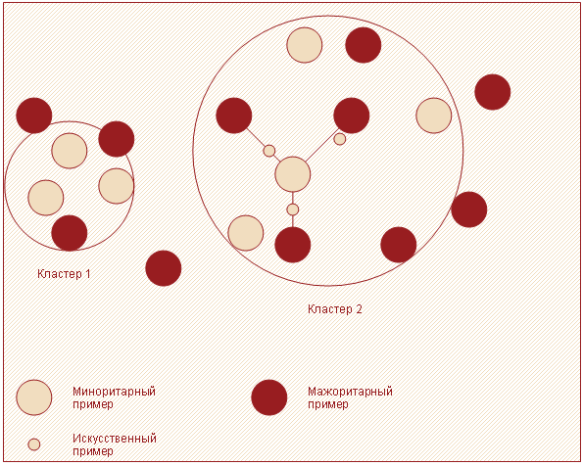

Slide 14
One Class Learning
Одноклассовая классификация (OCC) на основе SVM основана на идентификации самой маленькой гиперсферы (с радиусом r и центром c), состоящей из всех точек данных. Этот метод называется описанием опорных векторных данных (SVDD).

Slide 15
# one-class svm for imbalanced binary classification from sklearn.datasets import make_classification from sklearn.model_selection import train_test_split from sklearn.metrics import f1_score from sklearn.svm import OneClassSVM # generate dataset X, y = make_classification(n_samples=10000, n_features=2, n_redundant=0, n_clusters_per_class=1, weights=[0.999], flip_y=0, random_state=4) # split into train/test sets trainX, testX, trainy, testy = train_test_split(X, y, test_size=0.5, random_state=2, stratify=y) # define outlier detection model model = OneClassSVM(gamma='scale', nu=0.01) # fit on majority class trainX = trainX[trainy==0] model.fit(trainX) # detect outliers in the test set yhat = model.predict(testX) # mark inliers 1, outliers -1 testy[testy == 1] = -1 testy[testy == 0] = 1 # calculate score score = f1_score(testy, yhat, pos_label=-1) print('F1 Score: %.3f' % score)
from sklearn.covariance import EllipticEnvelope
model = EllipticEnvelope(contamination=0.01)

Slide 16
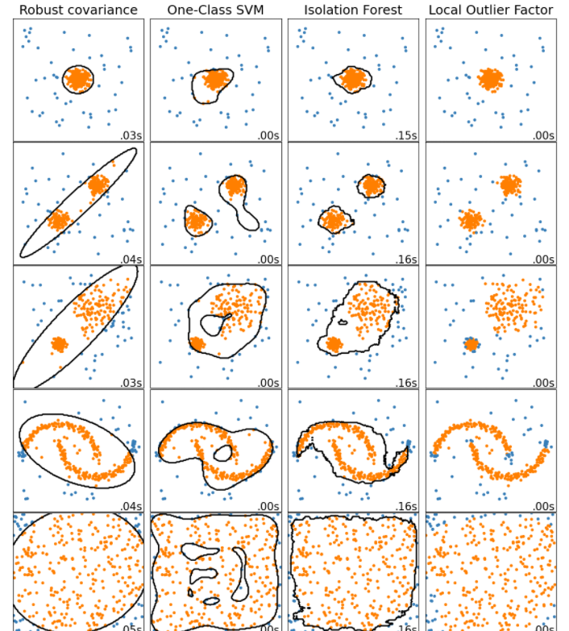
https://scikit-learn.org/stable/auto_examples/miscellaneous/plot_anomaly_comparison.html#sphx-glr-auto-examples-miscellaneous-plot-anomaly-comparison-py

Slide 17
Cost-Sensitive Training
# weighted logistic regression model on an imbalanced classification dataset from numpy import mean from sklearn.datasets import make_classification from sklearn.model_selection import cross_val_score from sklearn.model_selection import RepeatedStratifiedKFold from sklearn.linear_model import LogisticRegression # generate dataset X, y = make_classification(n_samples=10000, n_features=2, n_redundant=0, n_clusters_per_class=1, weights=[0.99], flip_y=0, random_state=2) # define model weights = {0:0.01, 1:1.0} model = LogisticRegression(solver='lbfgs', class_weight=weights) # define evaluation procedure cv = RepeatedStratifiedKFold(n_splits=10, n_repeats=3, random_state=1) # evaluate model scores = cross_val_score(model, X, y, scoring='roc_auc', cv=cv, n_jobs=-1) # summarize performance print('Mean ROC AUC: %.3f' % mean(scores))

Slide 18
Логистическая регрессия
from sklearn.datasets import load_iris from sklearn.linear_model import LogisticRegression X, y = load_iris(return_X_y=True) clf = LogisticRegression(random_state=0).fit(X, y) clf.predict(X[:2, :]) array([0, 0])
clf.predict_proba(X[:2, :]) array([[9.8...e-01, 1.8...e-02, 1.4...e-08],[9.7...e-01, 2.8...e-02, ...e-08]])
clf.score(X, y) 0.97...

Slide 19
